Slide 1
MASTER PLAN OF KELURAHAN/KECAMATAN SERENGAN
KAMPUNG BLANGKON SEBAGAI WAHANA WISATA TRADISI &
EDUKASI BERBASIS POTENSI KELOKALAN
Titik / fokus penataan kawasan sentra industri blangkon rumahan menjadi STIMULAN penyelamatan, pengembangan dan kesinambungan dinamika ekonomi berbasis potensi kelokalan (sosial, budaya)

Slide 2
E s e n s i
Penataan Sentra Industri Blangkon Rumahan sebagai ruh/stimulan tumbuh kembang dinamika ekonomi berbasis wisata, budaya, edukasi kelokalan (fokus lokasi, kelurahan, kecamatan, kota)
Penataan Sentra Industri Blangkon Rumahan sebagai wahana interaksi potensi lokal dengan masyarakat yang diharapkan membangun komunikasi, persepsi & apresiasi kegiatan dan produknya yang berbasis potensi lokal dengan harapan adanya tindak lanjut dalam berbagai manifestasi dan kepentingan.
Kawasan Inti Penataan sentra industri blangkon rumahan merupakan wahana untuk promosi & pemasaran potensi & produk berbasis potensi kelokalan yang berada di kawasan pelingkupnya (lingkungan, kelurahan, kecamatan, kota) sebagai suatu upaya penyelamatan, penyehatan, penumbuhan, pengembangan keberdayan ekonomi akar rumput.

Slide 3
Manifestasi & konsekuensi
A. KOMPONEN INTI
Fokus/sentra Industri Blangkon Rumahan : bentuk,dimensi unit hunian yang digunakan untuk aktivitas produksi komoditi
B. KOMPONEN PENDUKUNG INTERNAL
1. Jalur Sirkulasi kawasan fokus
2. Street Wall Exposition
3. Wahana Pameran & Workshop produk seni tradisi
4. Perpustakaan spesifik
C. KOMPONEN PENDUKUNG ESKTERNAL
1. Jalur sirkulasi terdekat & berikutnya
2. Eksisting sentra industri sekelas, diatasnya dengan berbagai produk
3. Dinamika/tumbuh kembang seni tradisi & produk komoditi yang menyertai

Slide 4
MANIFESTASI TINDAKAN ZONING
RENOVASI/PEMBENAHAN
UNIT SENTRA INDUSTRI BLANGKON RUMAHAN
- Layak aktivitas
-Layak pandang
- Layak interaksi/penikmatan
PENGADAAN/PEMBENAHAN
Perapian gang :
-garis sepadan gang
-street wall berupa tempat pot tanaman,art material,pajang produk.
-gang sbg jalur pergerakan internal
2. alat transportasi internal
3. jaring-jaring penenduh
4. Toilet
RUANG/ZONA
TRANSISI/KONEKTOR
1.Pemanfaatan ruang peralihan (bekas hunian,makam
2.Perpustakaan spesifik berbasis seni budaya tradisi
3.Ruang performance/eksposisi seni budaya tradisi dan
pengembangannya.
TAMAN EDUKASI REKKREASI
BERBASIS TRADISI & BUDAYA

Slide 5

MEKANISME INTERAKSI & KONTRIBUSI FOKUS
SENTRA INDUSRI BLANGKON RUMAHAN
Kel. Serengan
Kec. Serengan
Kota Surakarta

Slide 6
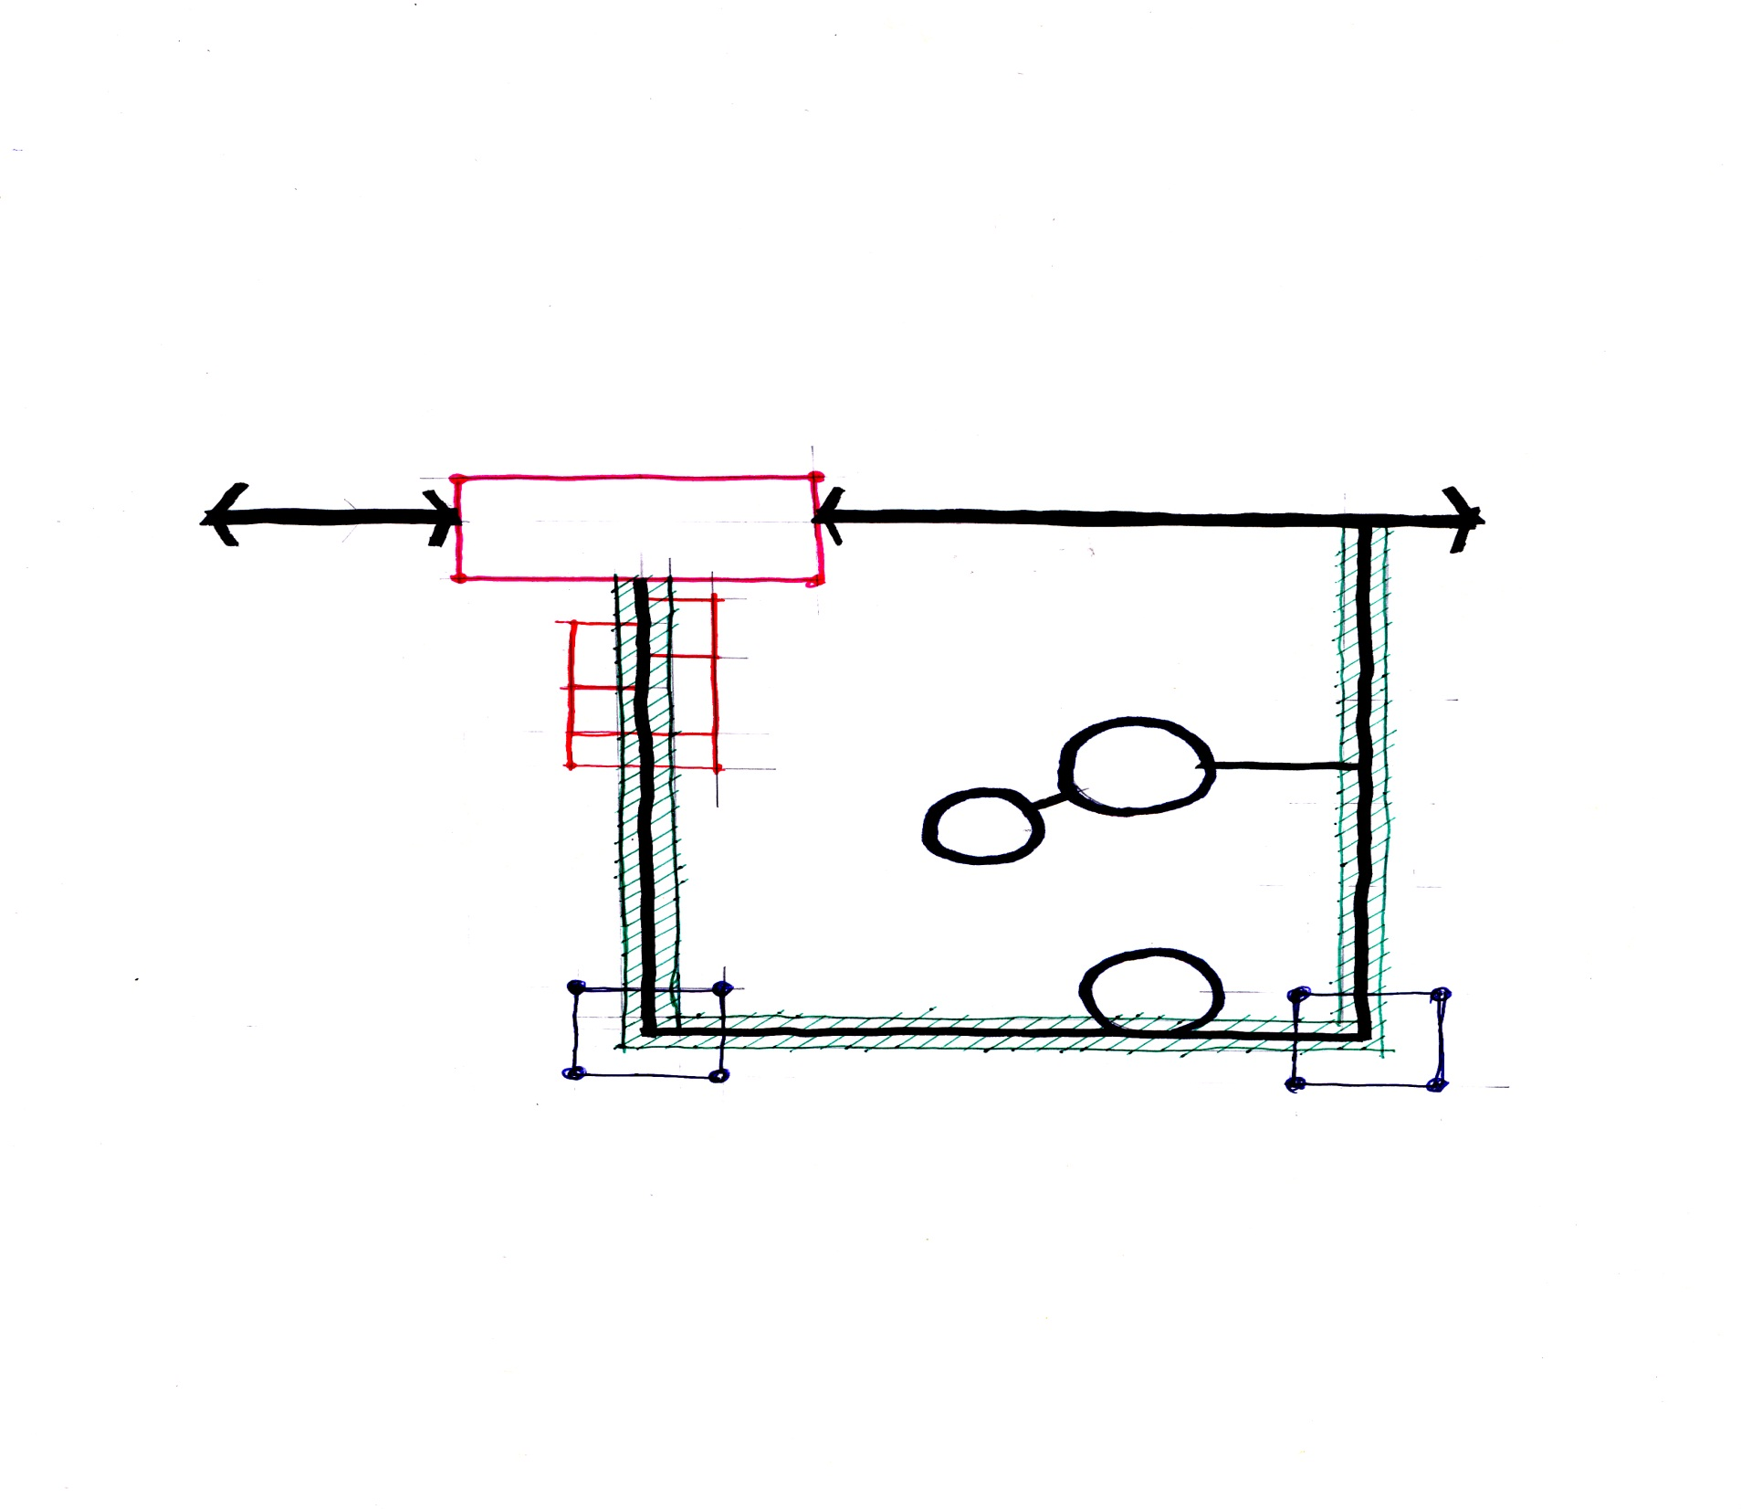
MANIFESTASI KOMPONEN ZONING
SIMPUL,VARIASI,POINT OF
INTEREST
PERPUSTK.
SPESIFIK
JALUR UTAMA SIRKULASI
INTERNAL
WAHANA PAMERAN,
PENTAS,WORKSHOP
SENI TRADISI
ZONA PERAPIAN SIRKULASI
UNIT/RUMAH SENTRA
INDUSTRI
DROPPING
ZONE
IN/OUT
IN/OUT

Slide 7
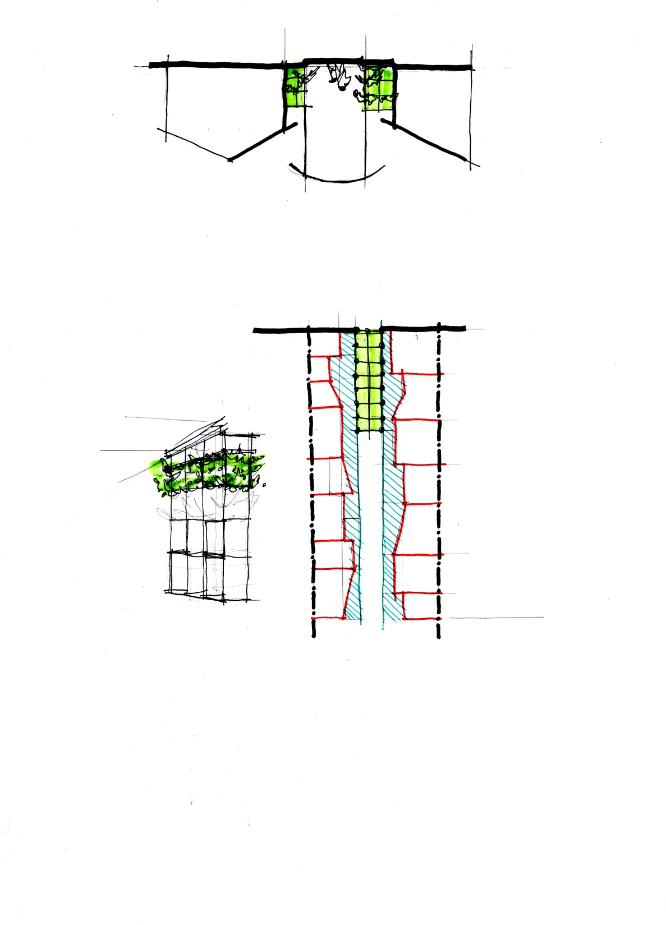
SAMPEL PENGGAL TINDAKAN PERAPIAN
JALUR SIRKULASI
UNIT/RUMAH
INDUSTRI
RUANG/ZONA
KONEKTOR/
TRANNSISI
RUANG/ZONA
KONEKTOR/
TRANNSISI
PENEDUH

